Slide 1
Проект туалетной комнаты

Slide 2
Авторы проекта:
Усачёва Дарья
Соловьева Софья
Сайфутдинова Альбина
Олефир Алиса
Козакова Татьяна
Измайлова Риана
Демшова Диана

Slide 3
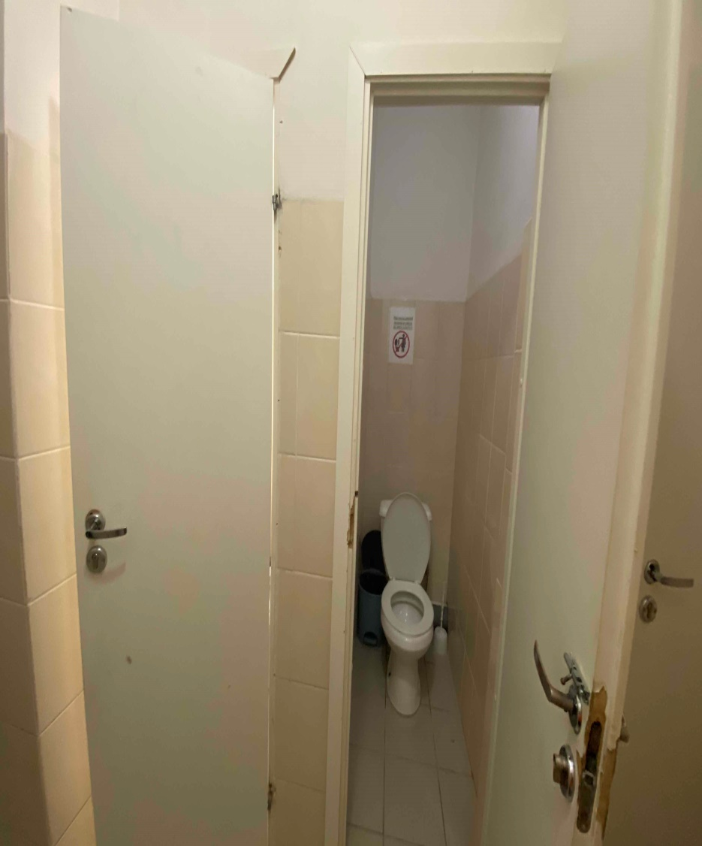
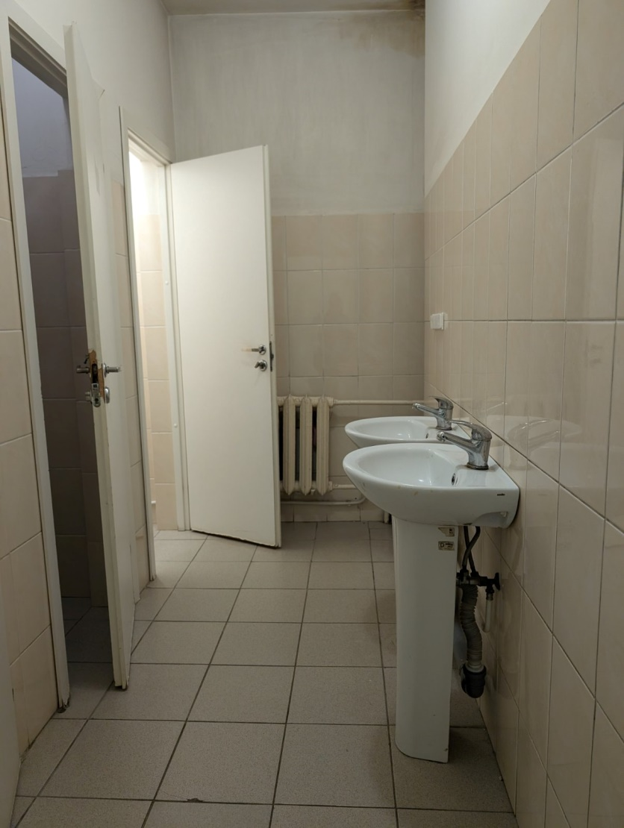
Как было

Slide 4
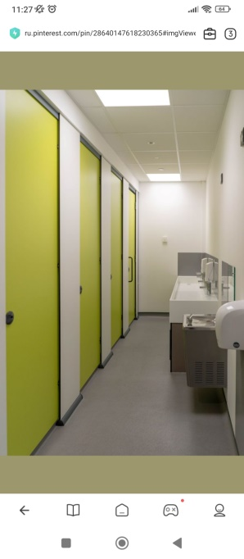
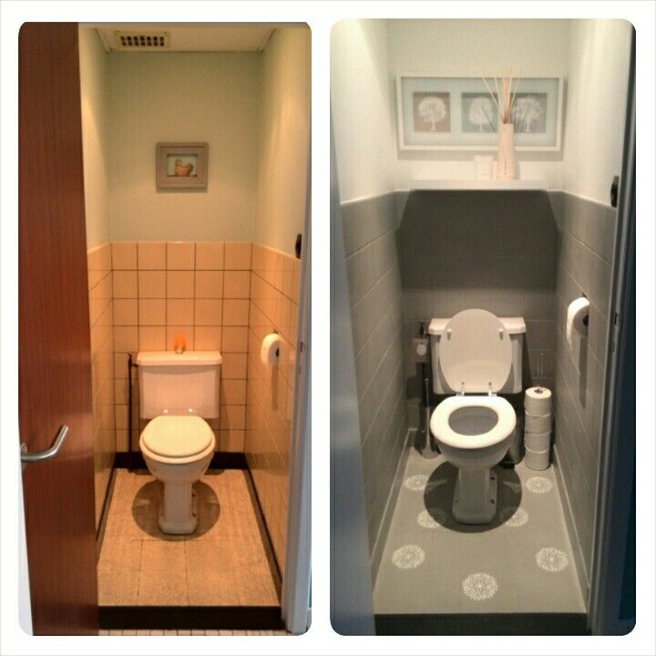
Как будет

Slide 5
Смета
 | Наименование | Количество | Цена (руб)
1. | Унитаз | 3 | 16 150
2. | Двери | 3 | 33 300
3. | Раковина | 2 | 4 116
4. | Смеситель для раковины | 2 | 2 776
5. | Зеркало | 2 | 2 286
6. | Краска для стен (вес 3,8 кг) | 1 | 2 357
7. | Лампа светодиодная | 6 | 540
8. | Туалетная бумага | 20 рулонов | 6 520
9. | Жидкое мыло | 10 упаковок | 1 280
10. | Работа мастера по установке дверей, сантехники, зеркал и покраске стен |  | 30 657
11. | ВСЕГО: |  | 100 000

Slide 6
Спасибо за внимание!

